Slide 1
Hướng dẫn qua môn Lập Trình Nâng Cao

Slide 2
1. GitHub và GitHub Desktop
Cài đặt
Bước 1: Mở tài khoản tại https://github.com/ nếu chưa có tài khoản. Lưu ý chọn một cái tên nghiêm túc để sau còn cho vào CV và dùng lâu dài.
Bước 2: Cài đặt Git qua link https://git-scm.com/downloads. Cài đặt theo chế độ mặc định.
Bước 3: Cài đặt GitHub Desktop từ https://desktop.github.com/. Cài đặt theo chế độ mặc định.
GitHub là một dịch vụ giúp quản lý, lưu trữ và tìm kiếm code. Cần đưa bài tập lớn lên GitHub.
Repository: là một thư mục lưu trữ các file code ở trên GitHub. Một tài khoản có thể có nhiều Repository. Trong môn học này, ta sẽ tạo một Repository để lưu bài tập lớn.

Slide 3
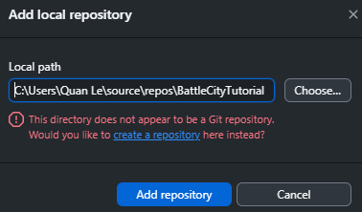
1. GitHub và GitHub Desktop
Tạo repository cho bài tập lớn
Bước 1: Chuẩn bị project bài tập lớn theo hướng dẫn buổi trước.
Bước 2: Mở GitHub Desktop. Chọn File | Add local repository … Sau đó chọn lấy thư mục game project của mình. Bấm Add repository một lần thì ta sẽ thấy cảnh báo với dòng create a repository. Chọn create a repository

Slide 4
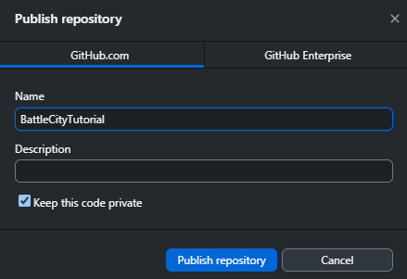
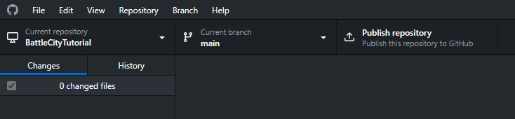
1. GitHub và GitHub Desktop
Tạo repository cho bài tập lớn
Bước 3: Ta sẽ thấy một form repository. Điền thông tin: Name là tên của repository, Description là mô tả về repository (không bắt buộc). Local path là đường dẫn tới thư mục đã chọn và không được sửa. Tích vào ô README để có file Readme sau này tiện cho việc mô tả project (mã sinh viên, tên, lớp, chủ đề bài tập). Chọn Git ignore C++.
Bước 4: Bấm Create repository. Nhìn góc bên trái ta sẽ thấy, chọn publish repository, điền thông tin như hình bên phải, chọn Publish.

Slide 5
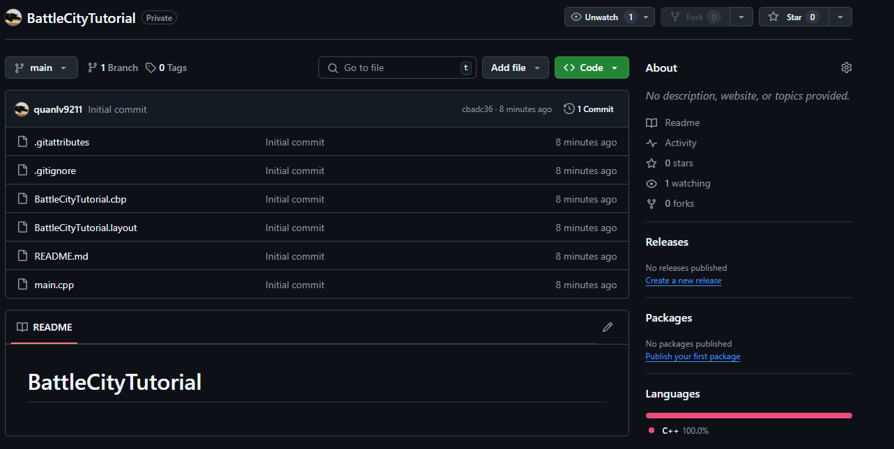
1. GitHub và GitHub Desktop
Tạo repository cho bài tập lớn
Vào tài khoản GitHub, vào phần Repositories, ta sẽ thấy Repository vừa tạo.

Slide 6
1. GitHub và GitHub Desktop
Sử dụng GitHub và GitHub Desktop
Khi ta thay đổi code trong project, hay thêm/bớt file vào project, cần phải commit trước, sau đó push lên GitHub để lưu những thay đổi mới.
Ví dụ:

Slide 7
1.5. Sử dụng file header (Tự học)
File Header: là file có đuôi “.h”, Trong file header chứa các định nghĩa biến kiểu hằng số, các kiểu dữ liệu (class), các khai báo hàm và cài đặt một số hàm đơn giản. Về cơ bản, có thể coi file header là thư viện do mình định nghĩa. Cho nên nếu muốn sử dụng, ta phải include.
Một số tutorial làm game ở trên mạng sẽ dạy tách chương trình thành các file header. Đừng quá lo lắng nếu bạn không hiểu gì. Lên mạng xem giải thích và hướng dẫn về file header là hiểu.
Phần này tự học. Có khả năng cuối kì sẽ hỏi đến.

Slide 8
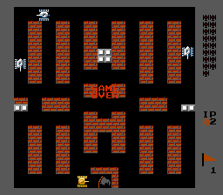
2. Hướng dẫn làm game Battle City (ở mức cơ bản)
Giới thiệu:
Battle City ra đời năm 1985.
Nội dung: điều khiển xe tăng và bắn hết các xe địch.

Slide 9
2. Hướng dẫn làm game Battle City (ở mức cơ bản)
Phân tích xem game này cần có gì:
Bản đồ (map):
Vùng biên.
Vùng di chuyển được.
Tường gạch (phá hủy được, không phá hủy được).
Xe tăng (người chơi):
Di chuyển được (bằng bàn phím).
Bắn đạn được.
Xe tăng (địch):
Di chuyển được (di chuyển ngẫu nhiên, AI).
Bắn đạn được.

Slide 10
2. Hướng dẫn làm game Battle City (ở mức cơ bản)
Phân tích logic của game:
Xe tăng không di chuyển ra ngoài vùng biên.
Xe tăng không đi xuyên tường.
Xe tăng có thể bắn đạn phá tường.
Xe tăng địch bắn đạn vào mình thì mình bị nổ, thua.
Xe tăng mình bắn đạn vào địch thì địch bị phá hủy.
Tiêu diệt hết địch, hoặc khi nào mình bị tiêu diệt, thì trò chơi sẽ kết thúc.
Khi trò chơi kết thúc, mình còn sống thì thắng.

Slide 11
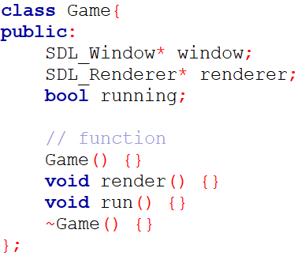
2. Hướng dẫn làm game Battle City (ở mức cơ bản)
Bước 1: Tạo class Game, có nhiệm vụ điều phối và quản lý trò chơi, và vẽ map
Hiện tại class Game gồm có:
3 biến:
window
renderer
running
4 hàm:
Hàm khởi tạo Game()
Hàm render()
Hàm run()
Hàm hủy ~Game()

Slide 12
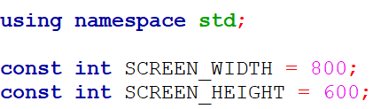
2. Hướng dẫn làm game Battle City (ở mức cơ bản)
Bước 1: Tạo class Game, có nhiệm vụ điều phối và quản lý trò chơi, và vẽ map
Khai báo kích thước cửa sổ:
SCREEN_WIDTH
SCREEN_HEIGHT

Slide 13
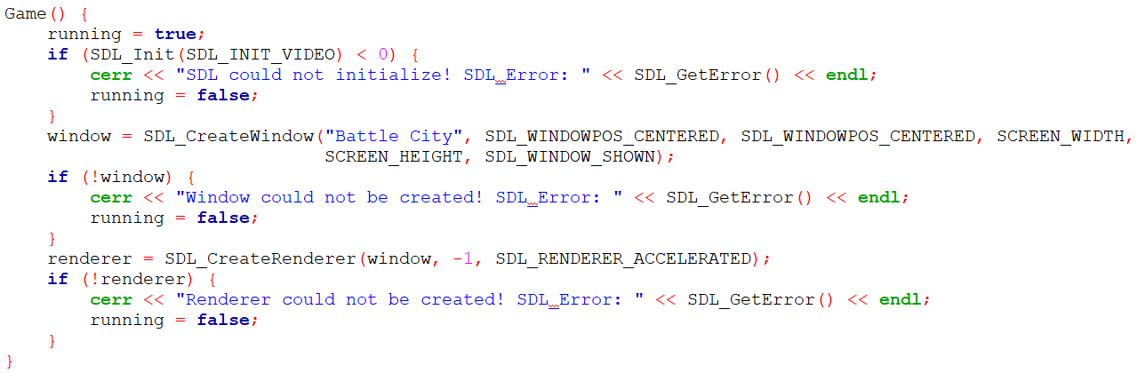
2. Hướng dẫn làm game Battle City (ở mức cơ bản)
Bước 1: Tạo class Game, có nhiệm vụ điều phối và quản lý trò chơi, và vẽ map
Khởi tạo các biến cần thiết trong hàm khởi tạo Game()

Slide 14
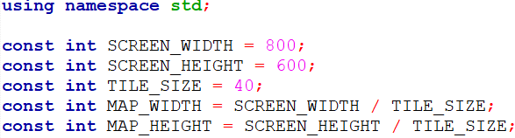
2. Hướng dẫn làm game Battle City (ở mức cơ bản)
Bước 1: Tạo class Game, có nhiệm vụ điều phối và quản lý trò chơi, và vẽ map
Để vẽ map, ta cần xác định kích thước của map. Do cửa sổ có kích thước 800 x 600 (W x H), ta có tất cả 48000 ô vuông nhỏ.
Thay vì làm việc với các ô vuông nhỏ, ta coi 1 ô vuông trên map tương ứng với các ô vuông kích cỡ 40 x 40.
Khai báo biến kích thước của map

Slide 15
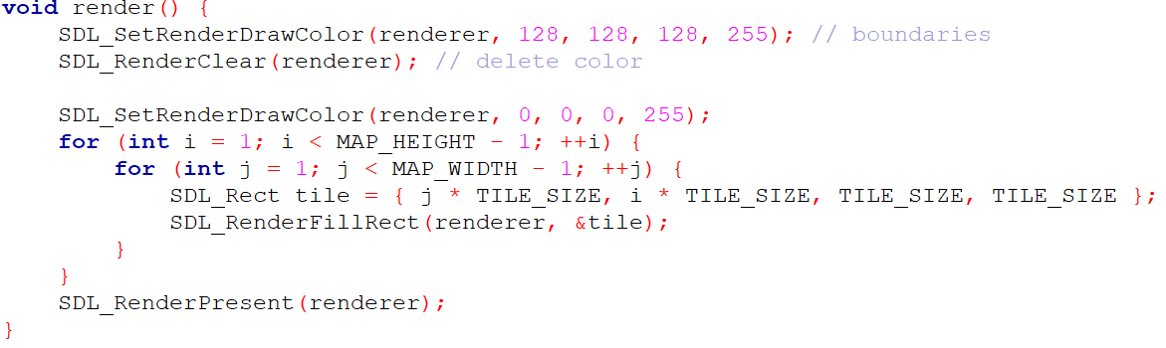
2. Hướng dẫn làm game Battle City (ở mức cơ bản)
Bước 1: Tạo class Game, có nhiệm vụ điều phối và quản lý trò chơi, và vẽ map
Định nghĩa hàm render() để vẽ map

Slide 16
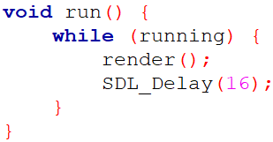
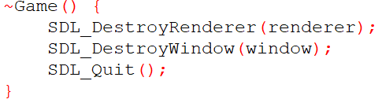
2. Hướng dẫn làm game Battle City (ở mức cơ bản)
Bước 1: Tạo class Game, có nhiệm vụ điều phối và quản lý trò chơi, và vẽ map
Định nghĩa hàm run() để chạy game
Định nghĩa hàm hủy ~Game()

Slide 17
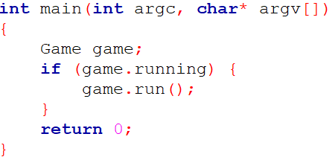
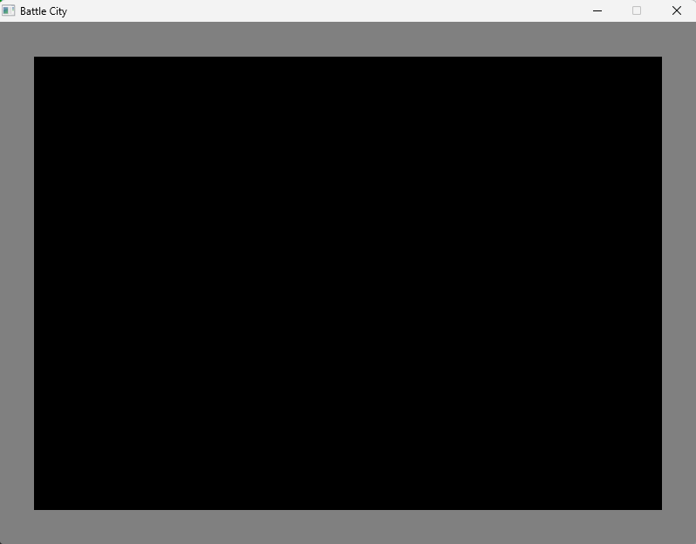
2. Hướng dẫn làm game Battle City (ở mức cơ bản)
Bước 1: Tạo class Game, có nhiệm vụ điều phối và quản lý trò chơi, và vẽ map
Định nghĩa hàm main():
Khai báo một biến kiểu Game
Chạy game bằng hàm run()
Kết quả thu được:

Slide 18
2. Hướng dẫn làm game Battle City (ở mức cơ bản)
Bước 2: Xây dựng các thực thể trong trò chơi, bao gồm:
Tường gạch
Xe tăng của người chơi
Đạn
Xe tăng địch

Slide 19
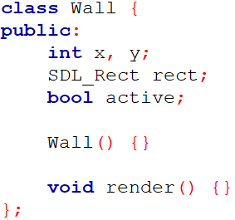
2. Hướng dẫn làm game Battle City (ở mức cơ bản)
Bước 2.1: Xây dựng Tường gạch (Wall)
Định nghĩa kiểu dữ liệu (class) Wall

Slide 20
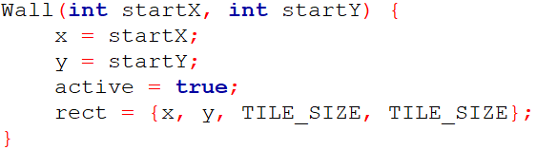
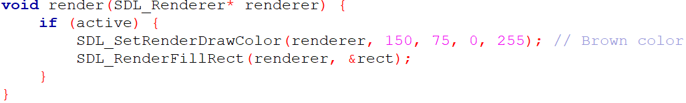
2. Hướng dẫn làm game Battle City (ở mức cơ bản)
Bước 2.1: Xây dựng Tường gạch (Wall)
Định nghĩa hàm khởi tạo:
Định nghĩa hàm render:

Slide 21
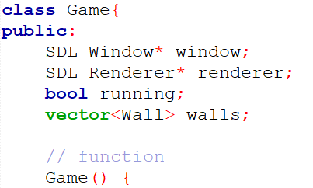
2. Hướng dẫn làm game Battle City (ở mức cơ bản)
Bước 2.1: Xây dựng Tường gạch (Wall)
Ta sẽ cho class Game quản lý Wall. Sử dụng vector để lưu trữ các biến Wall.
Lưu ý: thêm thư viện <vector> ở đầu chương trình.
Khai báo thêm thành viên của Game

Slide 22
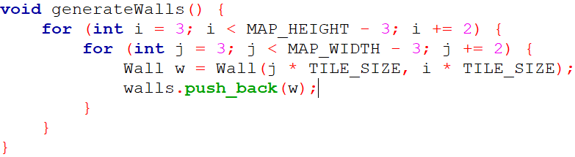
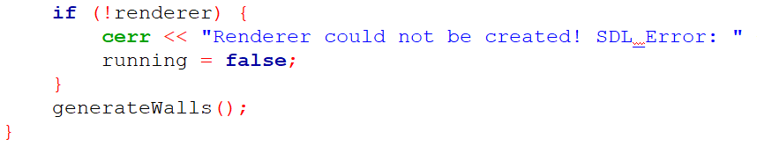
2. Hướng dẫn làm game Battle City (ở mức cơ bản)
Bước 2.1: Xây dựng Tường gạch (Wall)
Định nghĩa hàm generateWalls để khởi các biến Wall ở trong class Game.
Sau đó gọi hàm này ở trong hàm khởi tạo của Game.

Slide 23
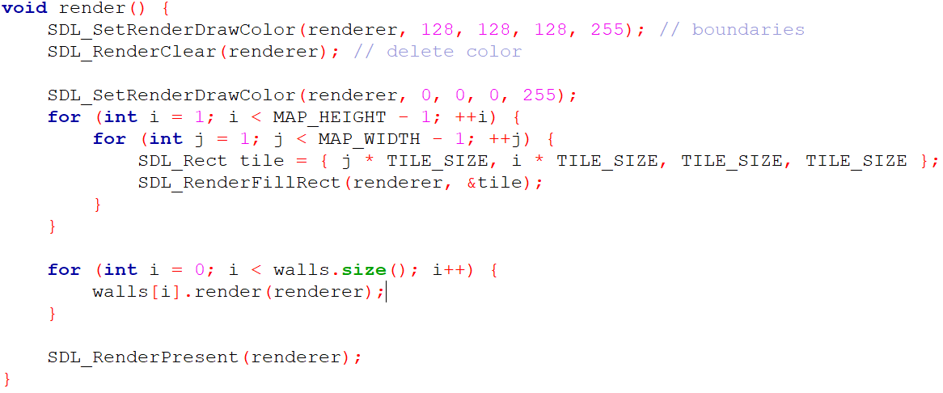
2. Hướng dẫn làm game Battle City (ở mức cơ bản)
Bước 2.1: Xây dựng Tường gạch (Wall)
Thêm vào hàm render() của Game đoạn code để vẽ Wall
Viết trước hàm SDL_RenderPresent

Slide 24
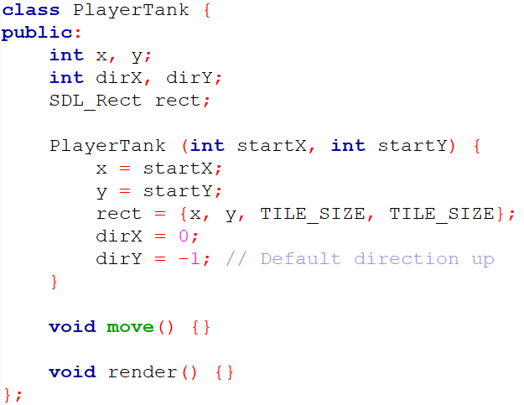
2. Hướng dẫn làm game Battle City (ở mức cơ bản)
Bước 2.2: Xây dựng Xe tăng của người chơi (PlayerTank)
Định nghĩa kiểu dữ liệu (class) PlayerTank

Slide 25
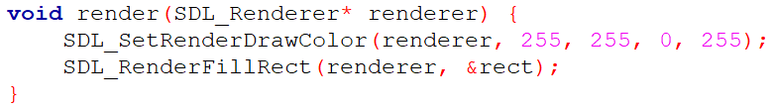
2. Hướng dẫn làm game Battle City (ở mức cơ bản)
Bước 2.2: Xây dựng Xe tăng của người chơi (PlayerTank)
Định nghĩa hàm render trong PlayerTank

Slide 26
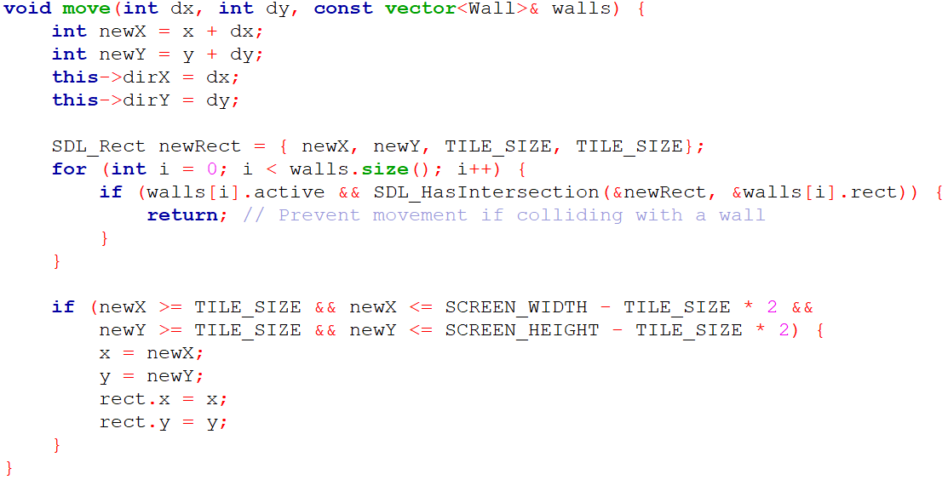
2. Hướng dẫn làm game Battle City (ở mức cơ bản)
Bước 2.2: Xây dựng Xe tăng của người chơi (PlayerTank)
Định nghĩa hàm move trong PlayerTank

Slide 27
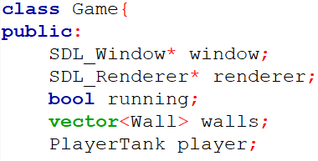
2. Hướng dẫn làm game Battle City (ở mức cơ bản)
Bước 2.2: Xây dựng Xe tăng của người chơi (PlayerTank)
Tiếp theo khai báo biến kiểu PlayerTank trong Game
Khởi tạo biến player ở trong hàm khởi tạo Game():

Slide 28
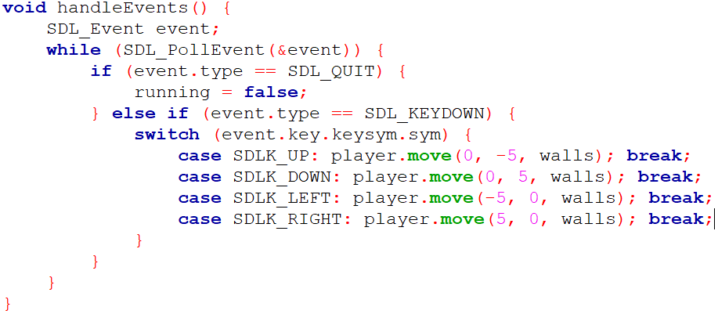
2. Hướng dẫn làm game Battle City (ở mức cơ bản)
Bước 2.2: Xây dựng Xe tăng của người chơi (PlayerTank)
Định nghĩa hàm handleEvents() trong class Game

Slide 29
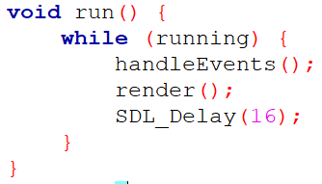
2. Hướng dẫn làm game Battle City (ở mức cơ bản)
Bước 2.2: Xây dựng Xe tăng của người chơi (PlayerTank)
Sau đó gọi hàm handleEvents() trong hàm run của Game

Slide 30
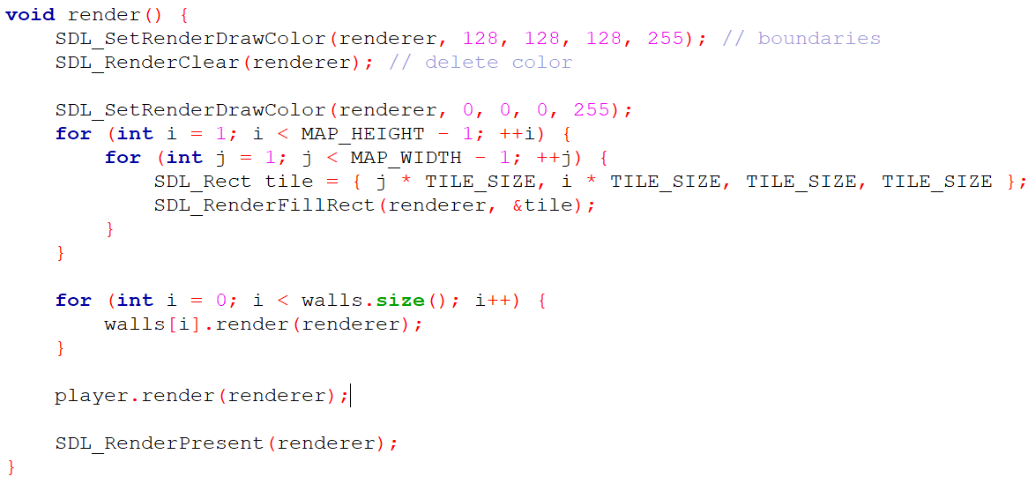
2. Hướng dẫn làm game Battle City (ở mức cơ bản)
Bước 2.2: Xây dựng Xe tăng của người chơi (PlayerTank)
Cuối cùng sửa hàm render của Game để vẽ thêm xe của người chơi

Slide 31
2. Hướng dẫn làm game Battle City (ở mức cơ bản)
Bước 2.3: Xây dựng Đạn (Bullet)

Slide 32
2. Hướng dẫn làm game Battle City (ở mức cơ bản)
Bước 2.4: Xây dựng Xe tăng địch (EnemyTank)

